Slide 1
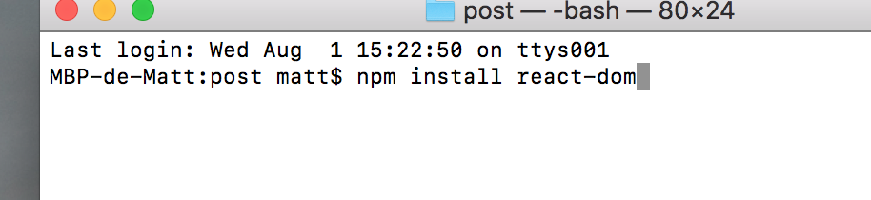
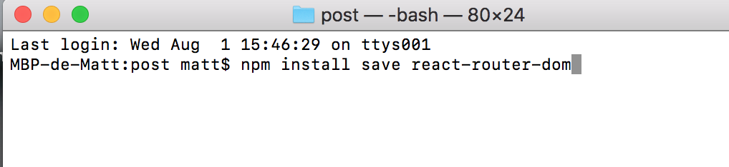
installation 1
installation 2

Slide 2
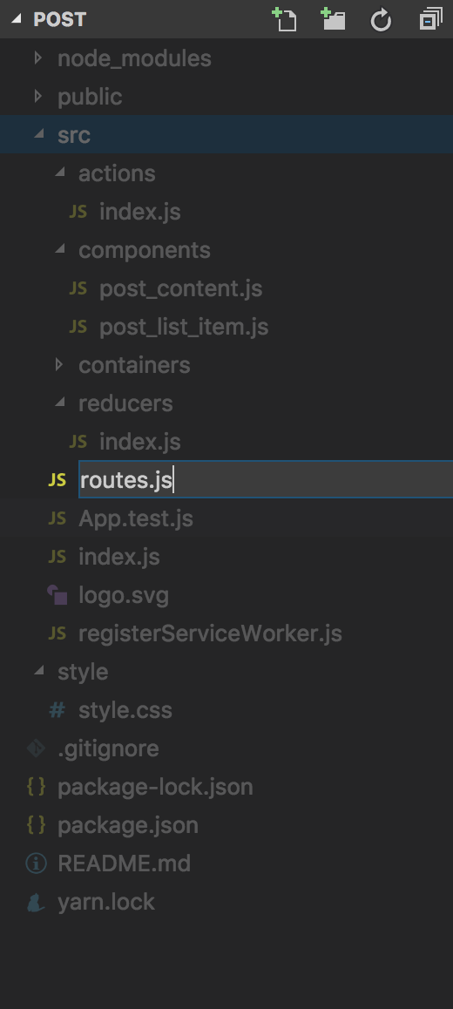
On créer un nouveau point d’entrée en créant un fichier route.js
Create a new entry point by creating a route.js file

Slide 3
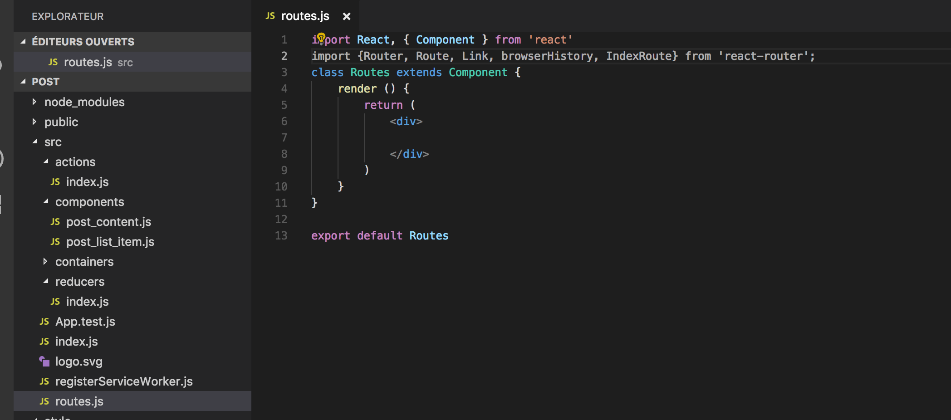
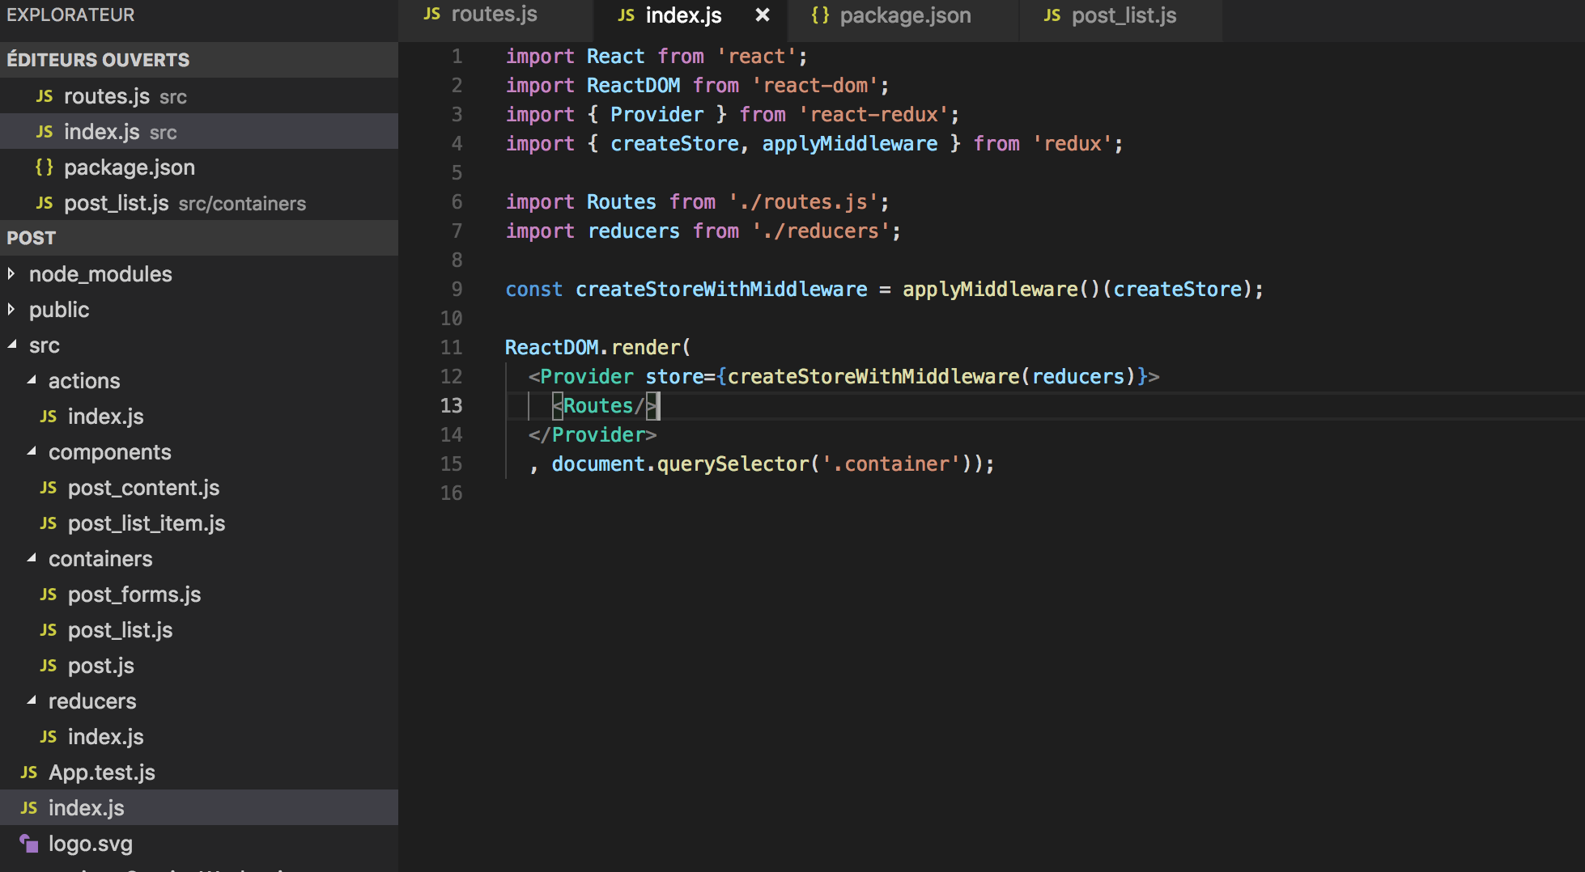
“react-router” va être comme notre nouveau point d’entré de notre application, il va selon l’url qu’on lui donne importer et afficher le composant voulus.
React-router" is going to be like our new entry point of our application, it goes according to the url that one gives him to import and to display the desired component.

Slide 4
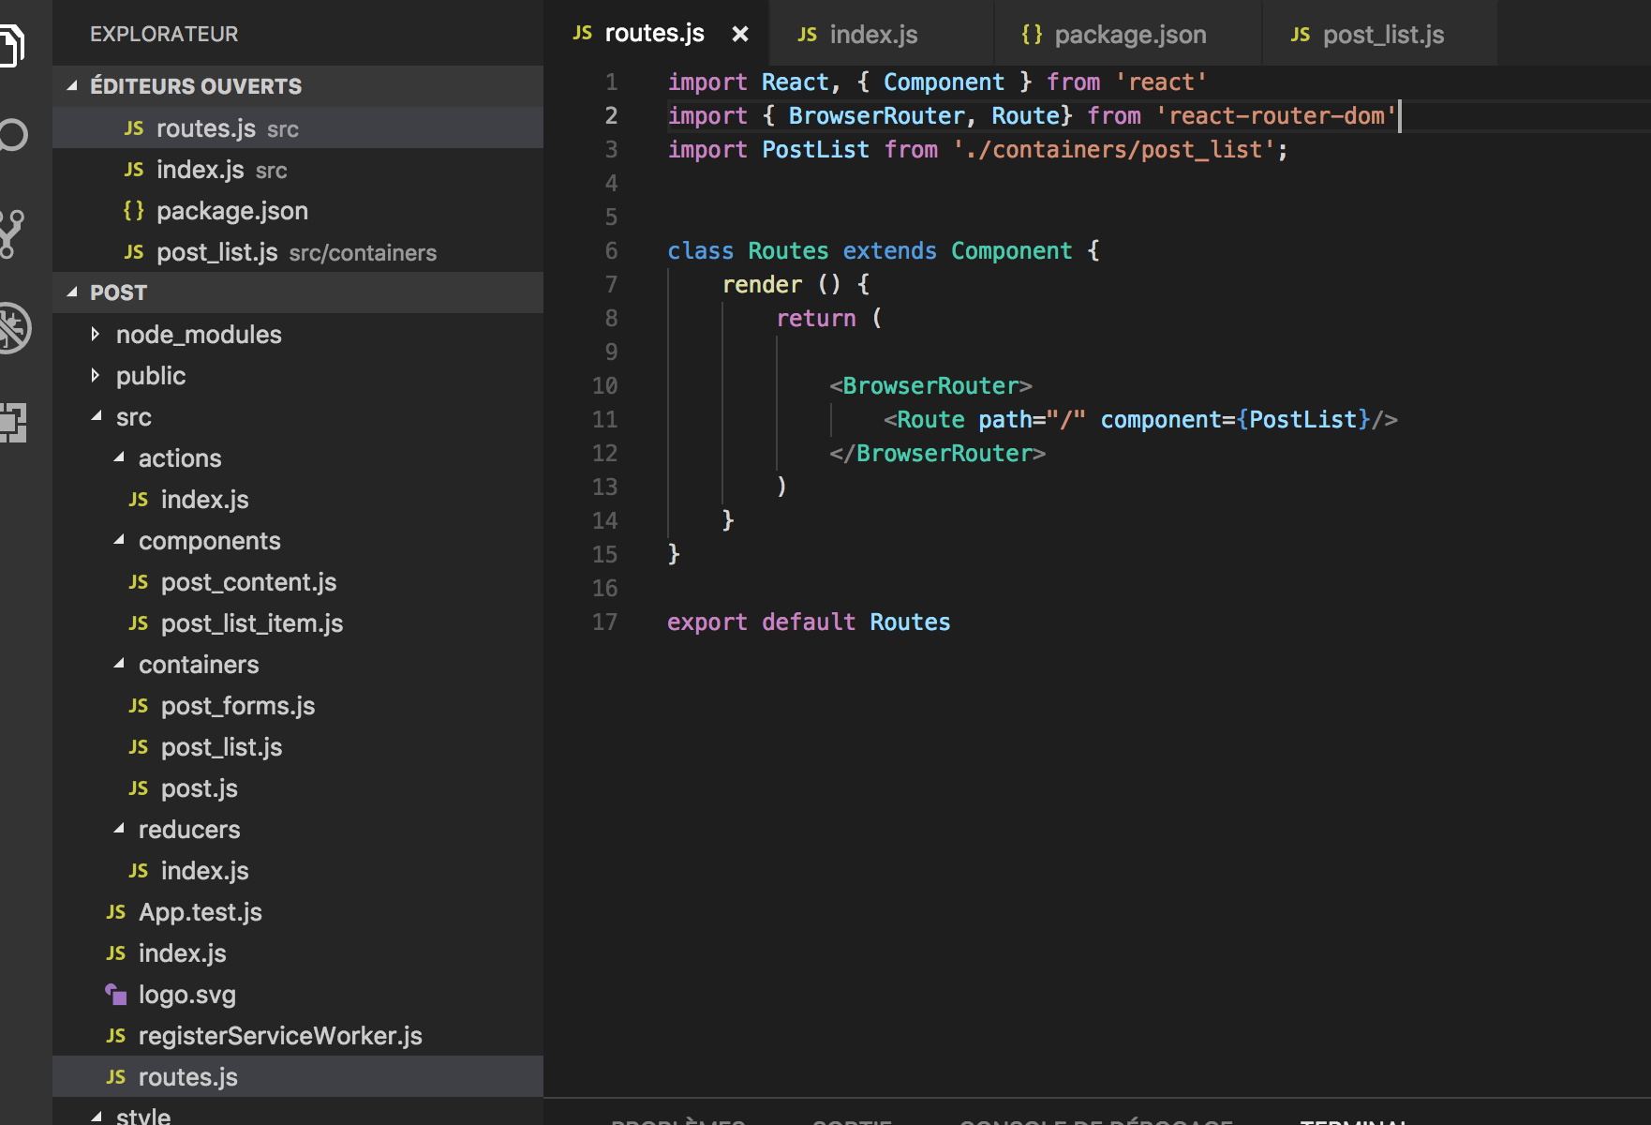
implementation

Slide 5
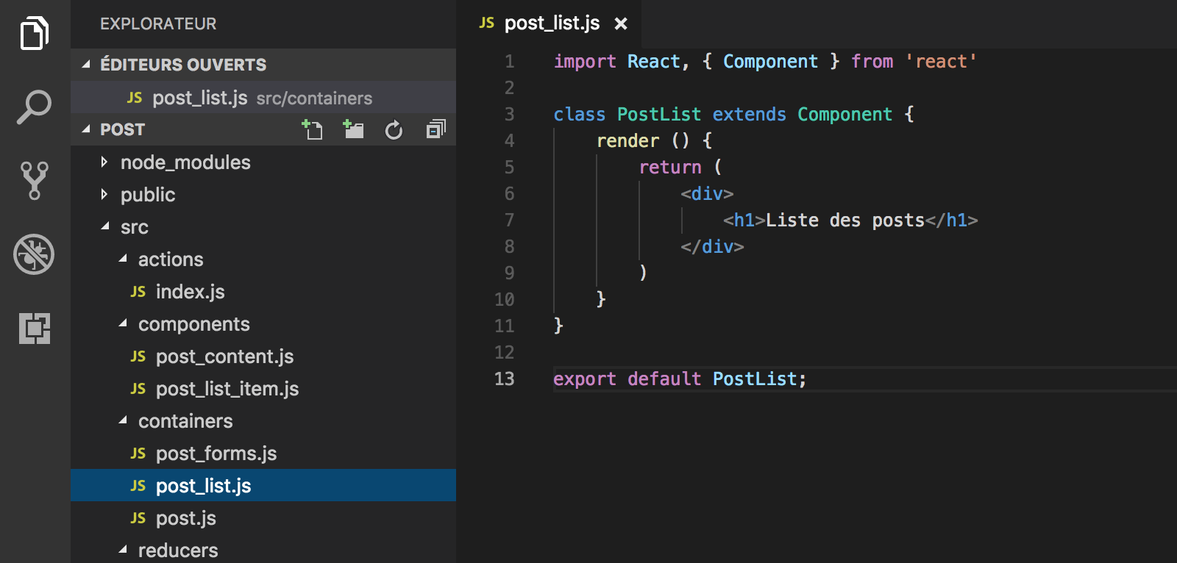
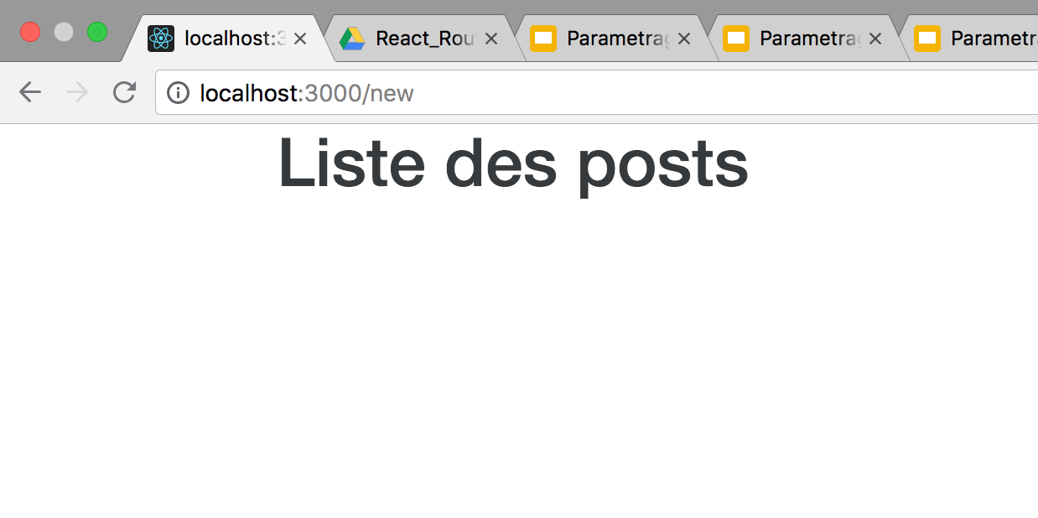
It’s work :)

